Slide 1
Santuarios
y necrópolis
De la Prehistoria a la Edad de los Metales
6e · Historia
Cuevas · monumentos de piedra · tumbas · arqueología
6e · Historia · Prehistoria
1/15

Slide 2
Dos palabras importantes
Antes de mirar ejemplos, distinguimos los dos conceptos.
S
Santuario
N
Necrópolis
Lugar especial para prácticas simbólicas o rituales.
En Prehistoria es una interpretación arqueológica: no conocemos directamente las creencias.
Zona donde se encuentran varias tumbas.
Nos informa sobre los muertos y también sobre la sociedad que los enterró.
La arqueología observa huellas y formula hipótesis.
6e · Historia · Prehistoria
2/15

Slide 3
Una historia que cambia con el tiempo
Fechas aproximadas: pueden variar según la región.
Paleolítico
Neolítico
Metales
PALEOLÍTICO
NEOLÍTICO
EDAD DE LOS METALES
c. 2,6 millones–10 000 a. C.
c. 10 000–3000 a. C.
c. 3000–I milenio a. C.
El arte rupestre aparece sobre todo en el Paleolítico superior: c. 40 000–10 000 a. C.
En Europa comienza más tarde. Aldeas, agricultura y tumbas monumentales.
Cobre, bronce y hierro. El hierro se difunde desde el Próximo Oriente desde c. 1200 a. C.
6e · Historia · Prehistoria
3/15

Slide 4
1 · Paleolítico: cuevas decoradas
Una forma de expresión simbólica que conocemos por sus huellas.
¿Qué vemos?
¿Por qué se habla de santuario?
Animales, manos y signos.
Pintura, grabado y pigmentos.
A veces, zonas profundas y oscuras.
La elección de ciertos lugares y la repetición de imágenes sugieren posibles usos simbólicos o rituales.
Pero no sabemos exactamente qué significaban.
6e · Historia · Prehistoria
4/15

Slide 5
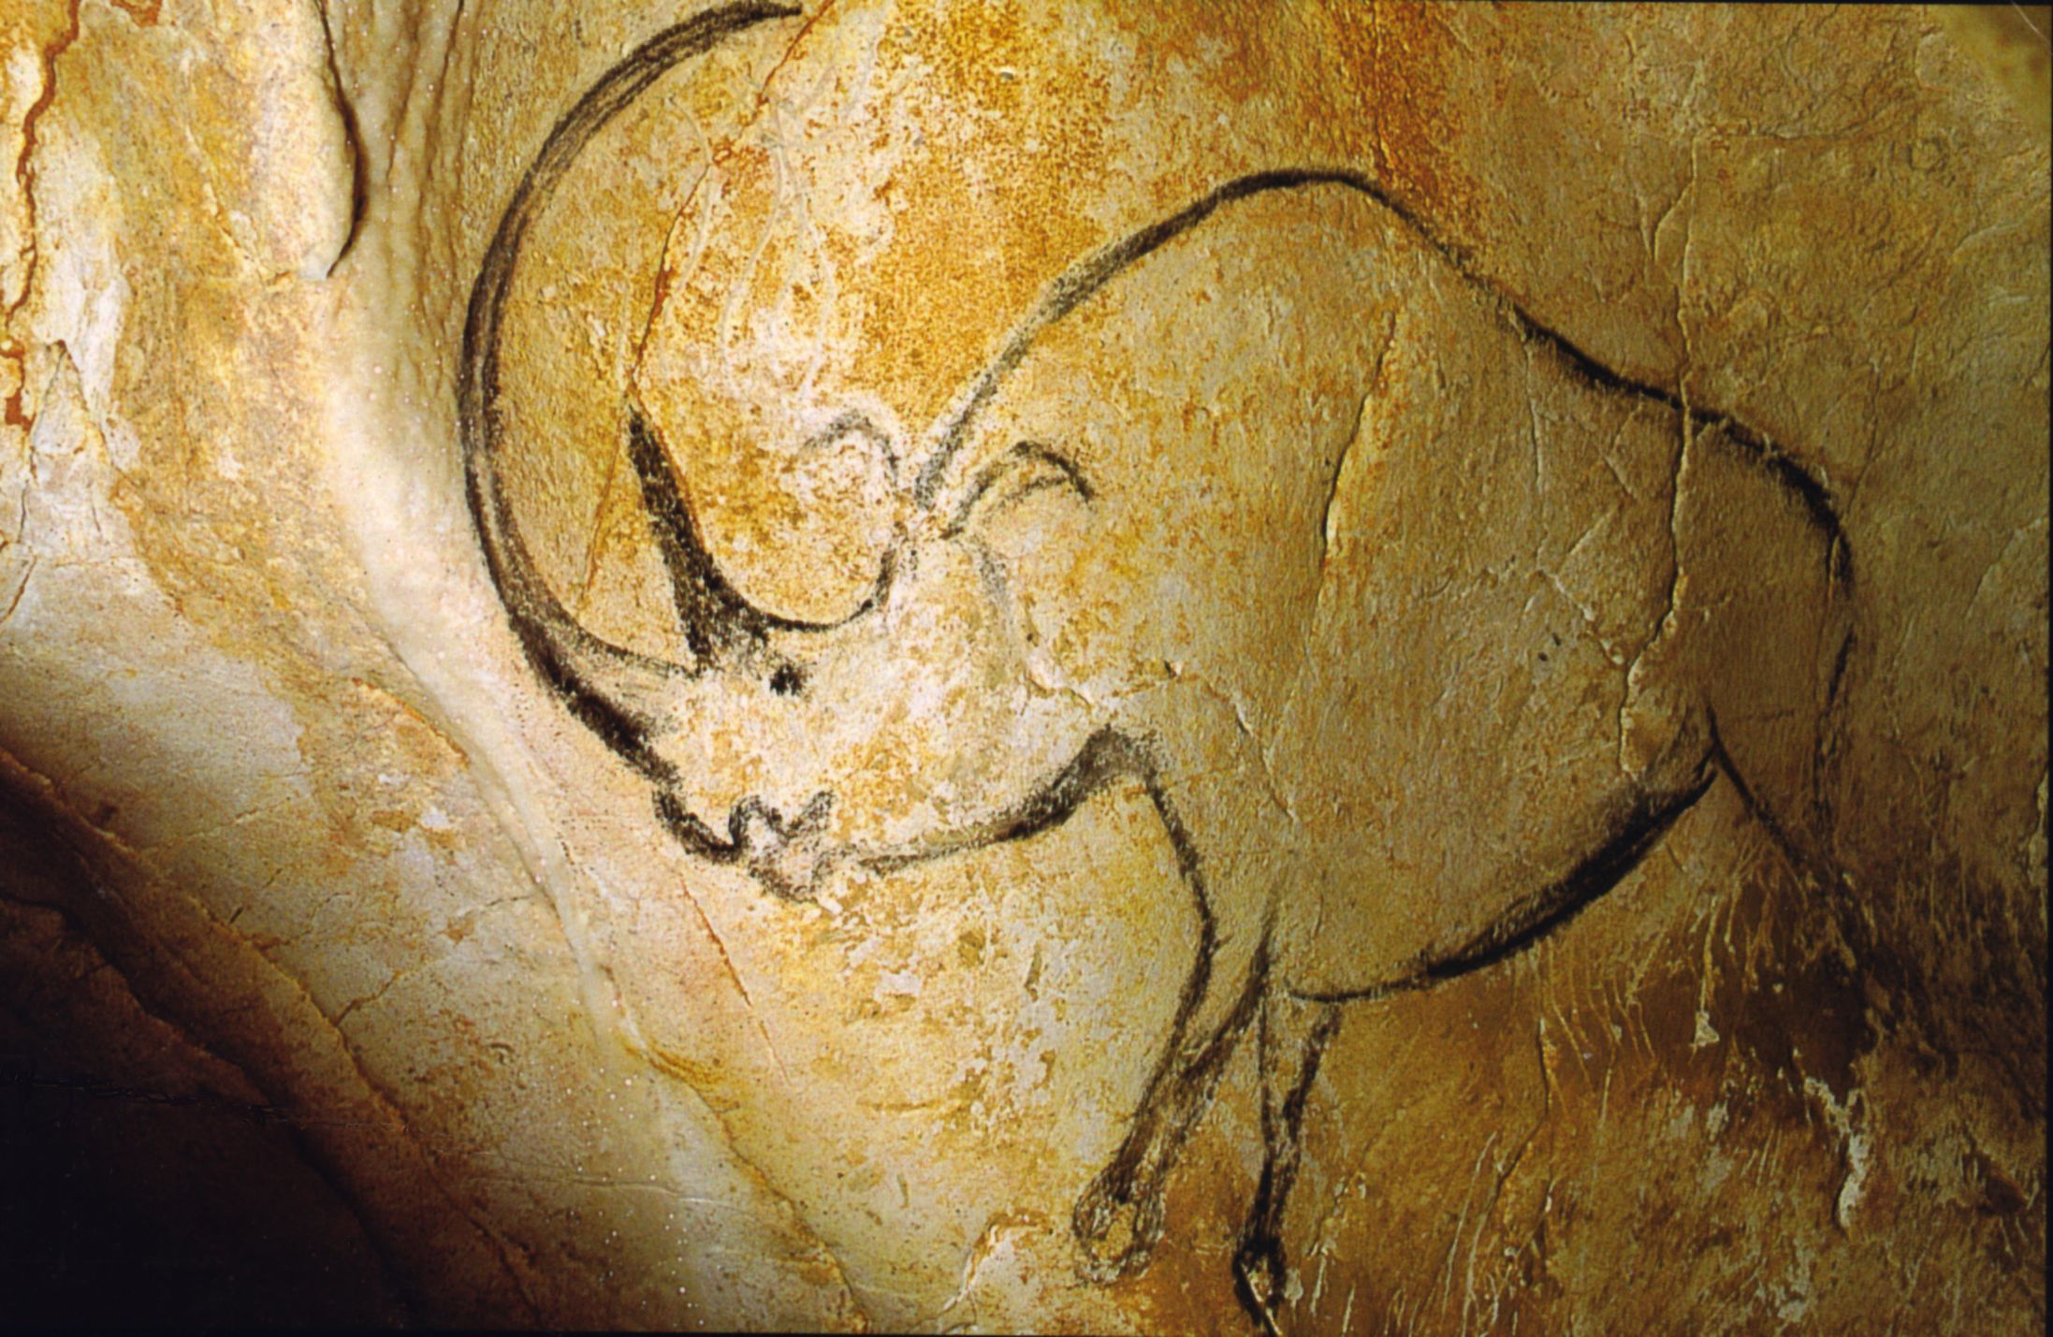
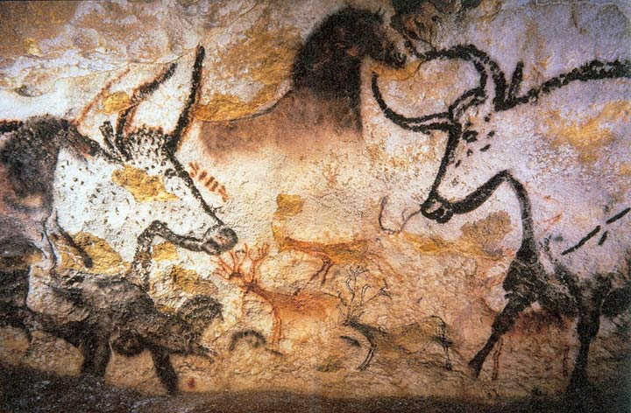
2 · Francia: Chauvet y Lascaux
Dos cuevas paleolíticas en el sur de Francia.
SURESTE · Ardèche
Chauvet-Pont d’Arc
SUROESTE · Dordoña
Lascaux
Rhinocéros grotte Chauvet · Wikimedia Commons
Lascaux painting · Wikimedia Commons
Animales, pigmentos y técnicas muy elaboradas desde hace miles de años.
6e · Historia · Prehistoria
5/15

Slide 6
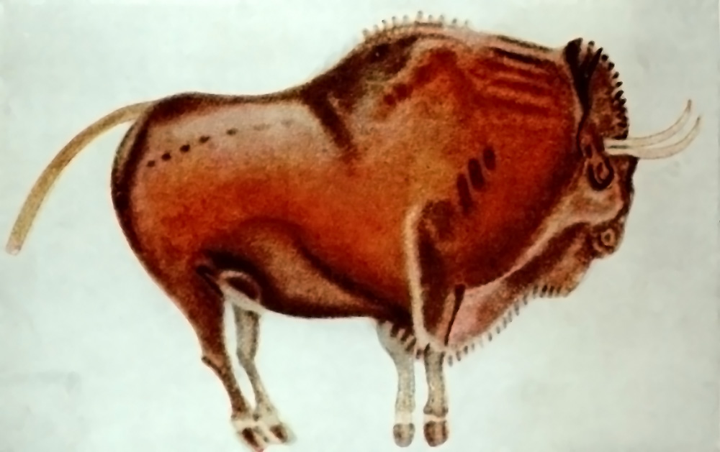
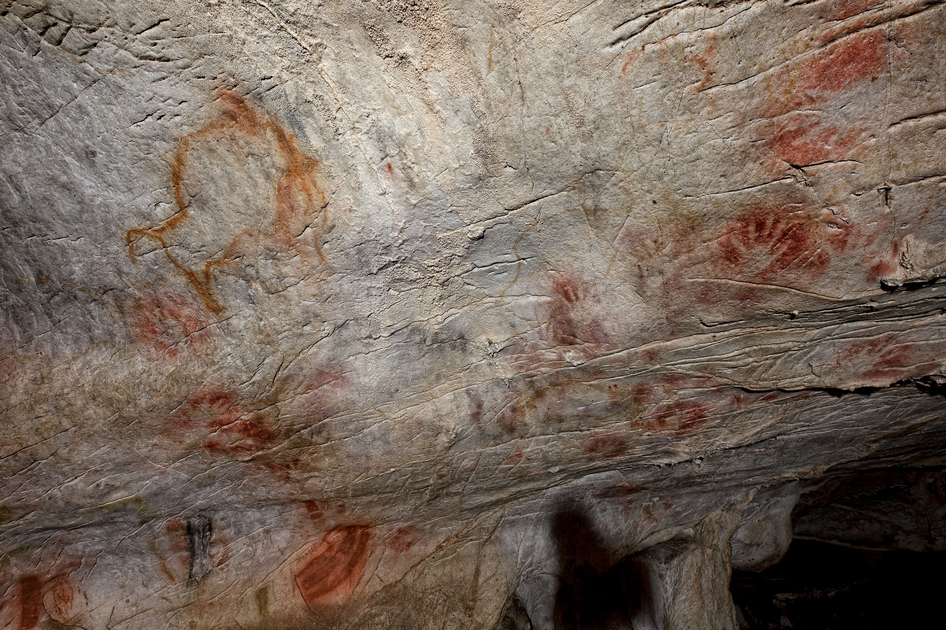
3 · España: Altamira y El Castillo
Dos ejemplos del norte peninsular, en Cantabria.
NORTE · Cantabria
Altamira · bisontes
NORTE · Cantabria
El Castillo · manos
Bisonte de Altamira · Wikimedia Commons · dominio público
Panel de manos de El Castillo · Wikimedia Commons
Altamira forma parte de un conjunto de cuevas decoradas del norte de España.
6e · Historia · Prehistoria
6/15

Slide 7
4 · Neolítico: nuevas comunidades, nuevos monumentos
La agricultura y la vida en aldeas permiten organizar obras colectivas.
1
Vivir en aldeas
2
Enterrar juntos
3
Ordenar el paisaje
Más sedentarismo, agricultura y ganadería.
La comunidad puede trabajar junta y construir monumentos.
Aparecen tumbas colectivas, cámaras funerarias y túmulos.
La memoria de los antepasados ocupa un lugar importante.
Piedras, caminos, colinas y monumentos pueden relacionarse.
No todo monumento es un templo.
6e · Historia · Prehistoria
7/15

Slide 8
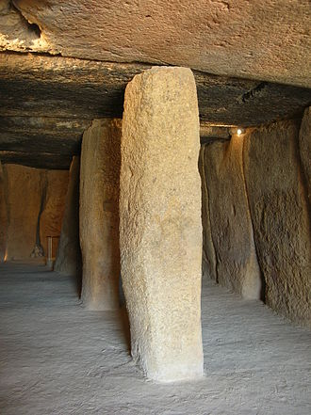
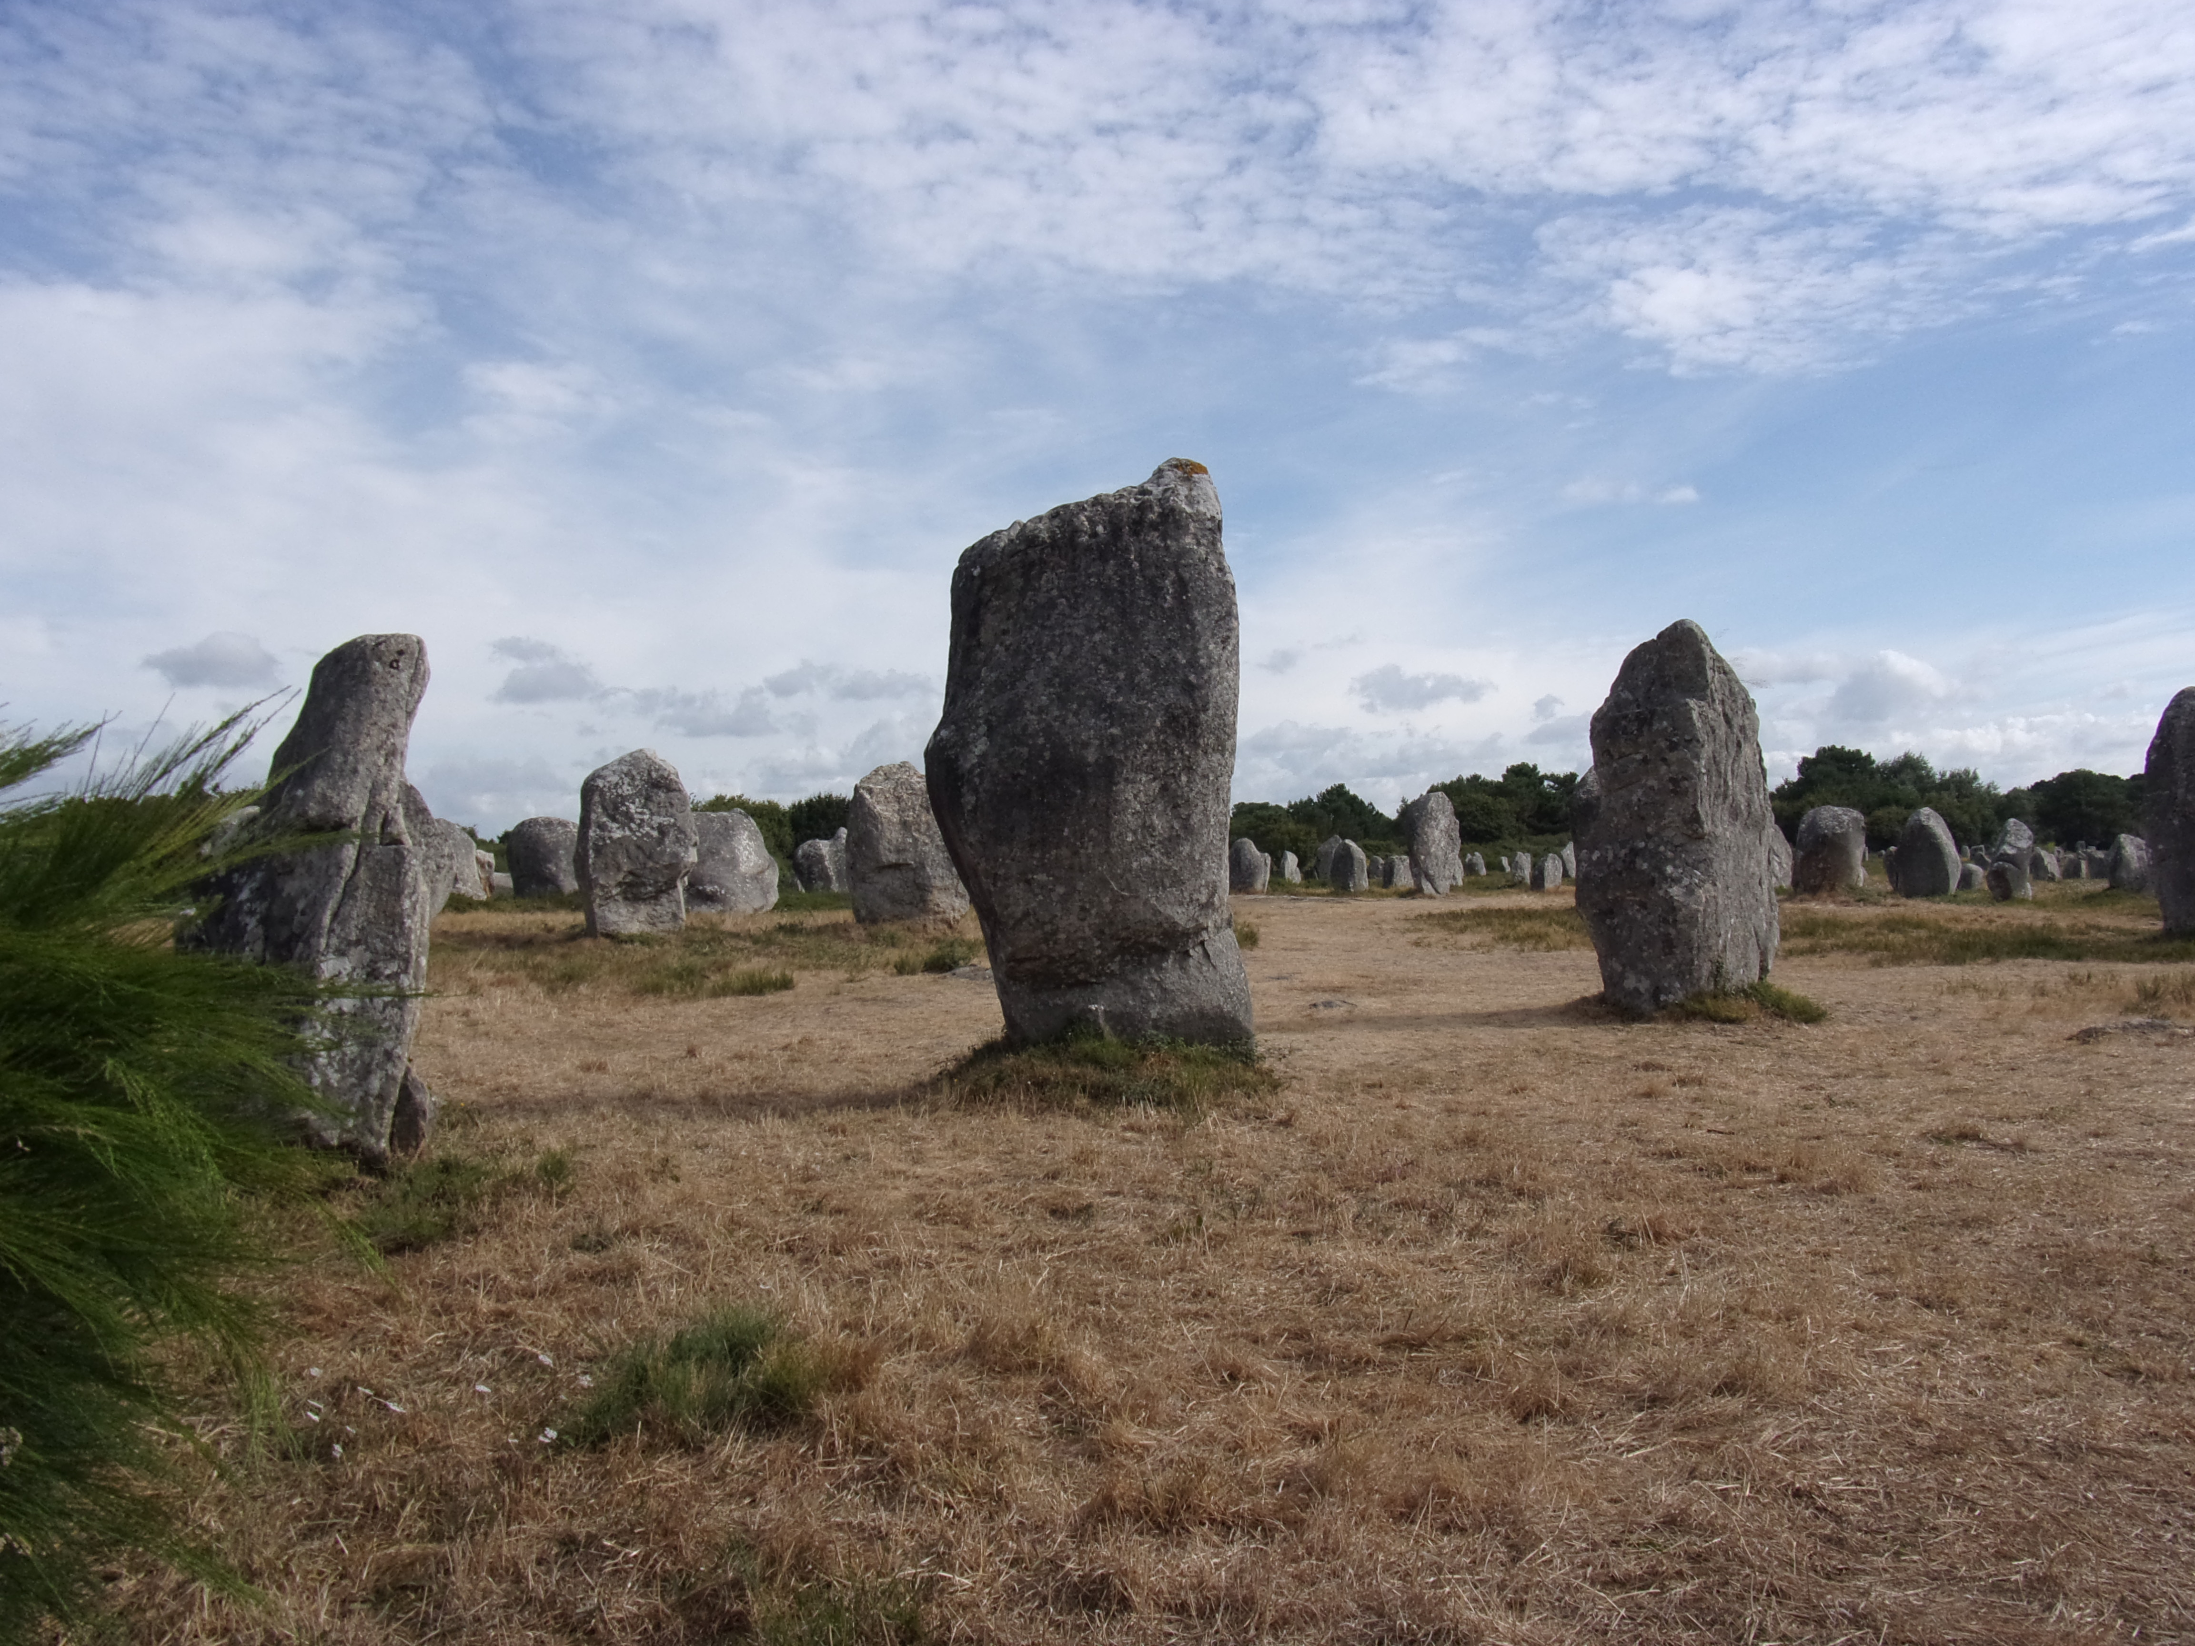
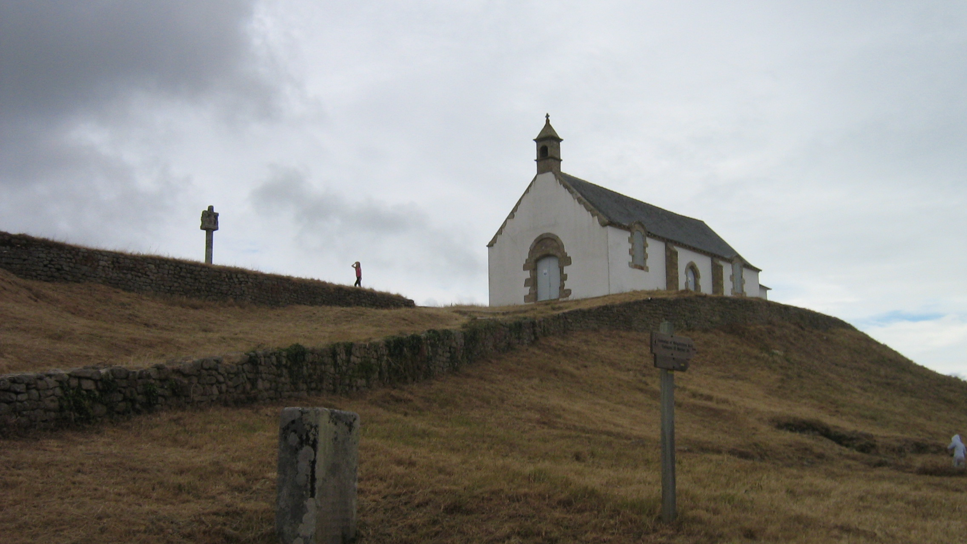
5 · Tres formas de megalitismo
Definición breve + un ejemplo visual.
DOLMEN
MENHIR
TÚMULO
Cámara de grandes piedras, a menudo funeraria.
Piedra colocada verticalmente.
Montículo de tierra o piedras sobre una tumba.
Menga · Antequera
Alineamientos · Carnac
Túmulo Saint-Michel · Carnac
6e · Historia · Prehistoria
8/15

Slide 9
6 · Carnac y Morbihan
Un gran paisaje megalítico en el noroeste de Francia.
¿Qué vemos?
Menhires y alineamientos.
Dólmenes, cairns y túmulos.
Construcción progresiva: aprox. 5000–2300 a. C.
Un paisaje posiblemente simbólico.
No es una sola piedra: es un conjunto de monumentos relacionados con el relieve, los caminos y el agua.
NOROESTE · Bretaña
Alignements de Carnac · Wikimedia Commons · Jacquym
6e · Historia · Prehistoria
9/15

Slide 10
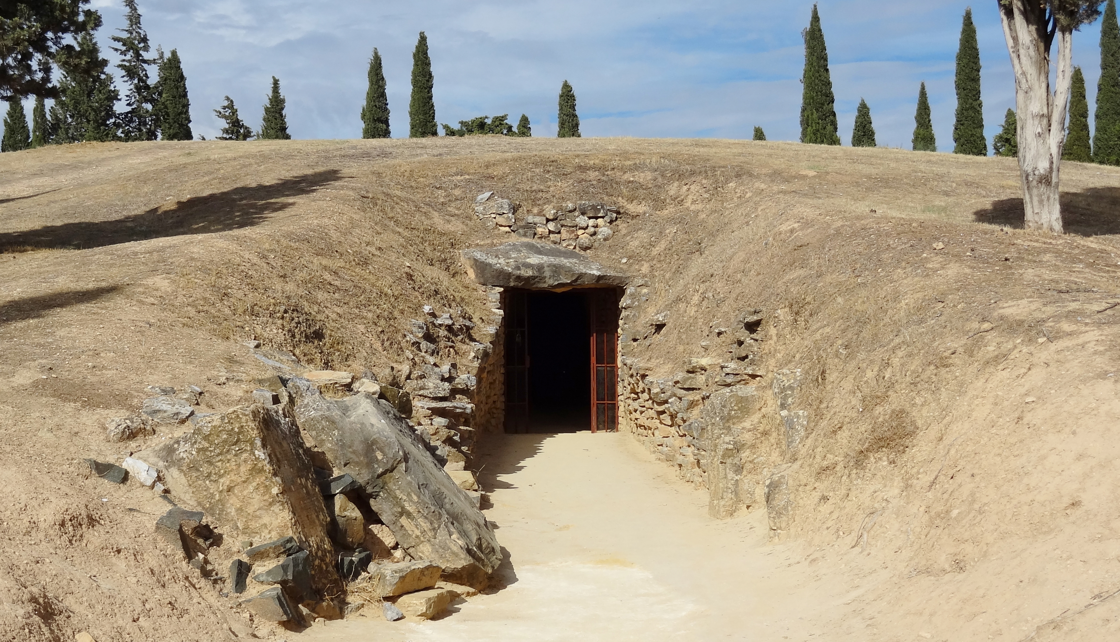
7 · Antequera: Menga y El Romeral
Sur de España · Andalucía · Neolítico y Edad del Bronce.
SUR · Málaga
Menga
SUR · Málaga
El Romeral · tholos
Dolmen of Menga · Wikimedia Commons
Tholos of El Romeral · Wikimedia Commons
Monumentos funerarios y rituales relacionados con el paisaje natural.
6e · Historia · Prehistoria
10/15

Slide 11
8 · Edad de los Metales: necrópolis más variadas
Cobre, bronce e hierro: cambian las formas de enterrar.
1
Qué encontramos
?
Qué puede indicar
• Tumbas individuales y colectivas.
• Túmulos y cámaras funerarias.
• Inhumación y, en algunos lugares y momentos, cremación.
• Ajuar: armas, adornos, cerámica u objetos raros.
Las diferencias entre tumbas pueden sugerir diferencias sociales, actividades o riqueza.
Pero un objeto valioso no explica por sí solo la vida exacta de una persona.
La arqueología compara muchas pistas antes de proponer una explicación.
6e · Historia · Prehistoria
11/15

Slide 12
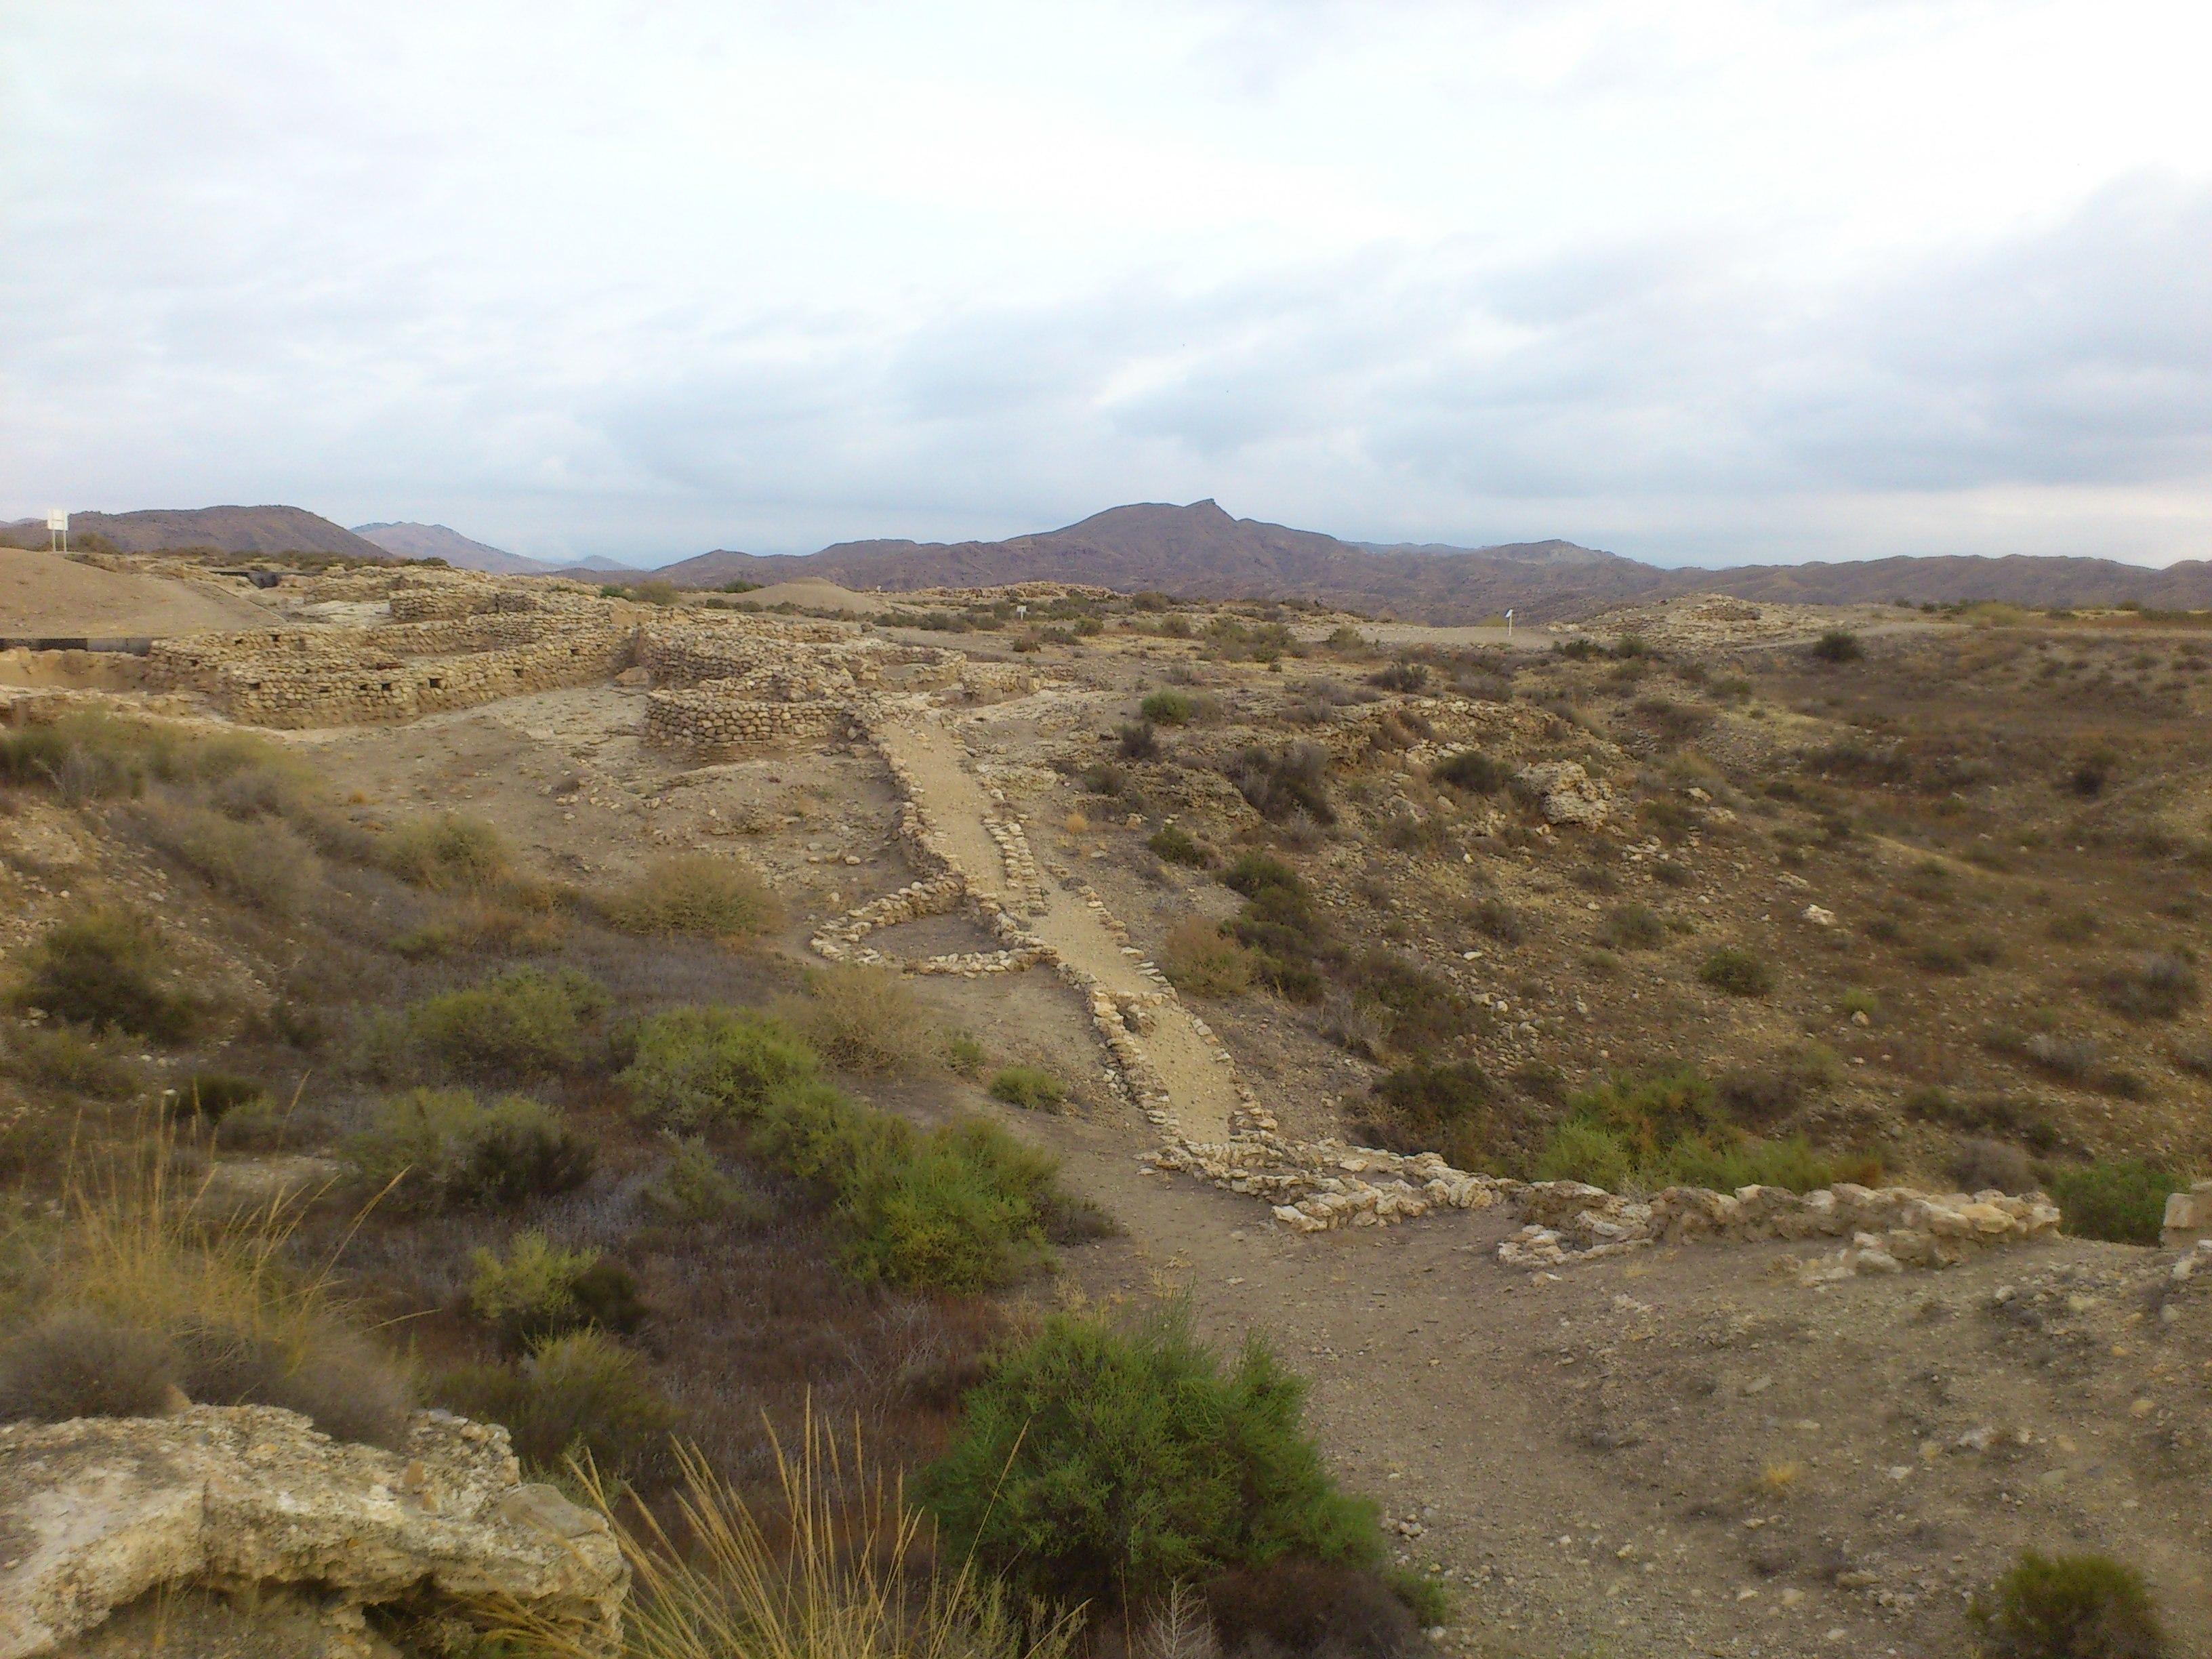
9 · Los Millares
Sureste de España · Almería · III milenio a. C. · Edad del Cobre.
Poblado fortificado + necrópolis
La necrópolis estaba fuera de las murallas.
Sepulcros de corredor y tholoi.
Ajuares funerarios en algunas tumbas.
Los muertos formaban parte del paisaje social.
SURESTE · Almería
Enclave Arqueológico de Los Millares · Wikimedia Commons
6e · Historia · Prehistoria
12/15

Slide 13
10 · Un ejemplo funerario en Francia
Túmulos y necrópolis: el lugar de los muertos también organiza el paisaje.
Túmulo Saint-Michel
Carnac, noroeste de Francia
Es un gran montículo funerario del Neolítico que cubre cámaras y restos arqueológicos.
Sirve para entender que una necrópolis puede ser también un monumento visible en el paisaje.
BRETAÑA · Morbihan
Tumulus Saint-Michel, Carnac · Wikimedia Commons
6e · Historia · Prehistoria
13/15

Slide 14
11 · Dos paisajes funerarios
Francia y España: parecidos y diferencias.
CARNAC · Francia
LOS MILLARES · España
En ambos casos, las tumbas ayudan a conocer la organización de la sociedad y la importancia de la memoria de los muertos.
6e · Historia · Prehistoria
14/15

Slide 15
Para cerrar
PALEOLÍTICO
NEOLÍTICO
METALES
Cuevas decoradas
animales
manos
posibles usos simbólicos
Aldeas
dólmenes
menhires
túmulos
Necrópolis variadas
ajuares
inhumación
cremación
Idea final: conocemos mejor las huellas que dejaron que las creencias exactas que tuvieron.
Imágenes: Wikimedia Commons; referencias patrimoniales de Francia y España.
6e · Historia · Prehistoria
15/15

